Slide 1
ゼロカーボンの取組方針 について
島田市環境課

Slide 2
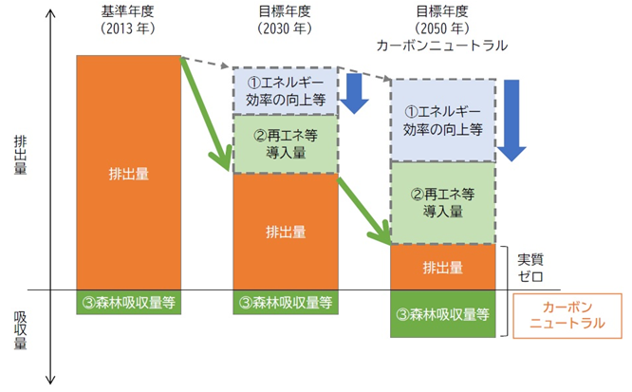
ゼロカーボンシティの実現に向けた温室効果ガス削減のイメージ（第３次環境基本計画「第４節ゼロカーボン戦略」より）
取組の基本は
省エネと
再エネの
両輪
取組の主体は
すべての市民
(市民・事業者・行政)

Slide 3
デコ活 （脱炭素につながる新たな豊かな暮らしを創る国民運動）
生活が快適になるとともに、冷暖房費の抑制に!!
電気代をおさえる断熱省エネ住宅に住む
LED・省エネ家電などを選ぶ
食品の食べ切り、食材の使い切り
どこでもつながれば、そこが仕事場に

Slide 4
デコ活アクション
ひとりでにCO2が下がる
高効率の給湯器、節水できる機器を選ぶ
環境にやさしい次世代自動車を選ぶ
太陽光発電など、再生可能エネルギーを取り入れる

Slide 5
デコ活アクション
みんなで実践
クールビズ・ウォームビズ、サステナブルファッションに取り組む
ごみはできるだけ減らし、資源としてきちんと分別・再利用する
地元産の旬の食材を積極的に選ぶ
できるだけ公共交通・自転車・徒歩で移動する
はかり売りを利用するなど、好きなものを必要な分だけ買う
宅配便は一度で受け取る

Slide 6
ゼロカーボンへ向けた現状の課題と取組方針
・デコ活のように、ゼロカーボンに向けてやるべきことは示されているが、すぐにできることは少なく、「何をしたらいいのかわからない」という声も多い。
・ゼロカーボンシティの実現に向けては、市民・事業者・行政が それぞれの立場で主体的な取組を行う一方、協働した取組を行うことも必要となる。
協働した取組の具体的な案件が出てきたら環境審議会で協議し、必要に応じて推進協議会を設置し、取組を推進していく。

